Slide 1



idea
Idee
Projekt
Software
➟
➟
Organisatorisches System =
organisatorische Komplexität
Technisches System = technische Komplexität

Slide 2


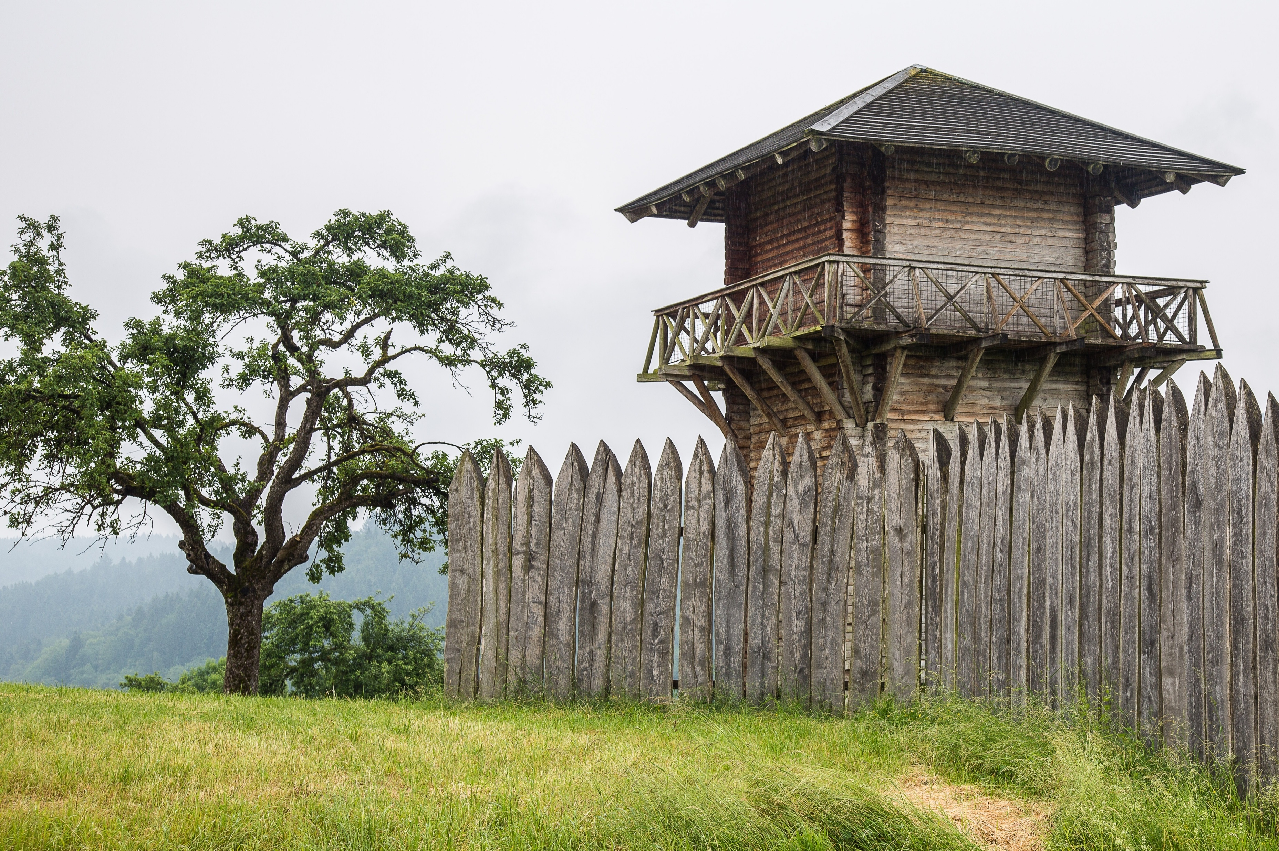
pm_history

Slide 3

ship

Slide 4

wall

Slide 5
gizeh

Slide 6
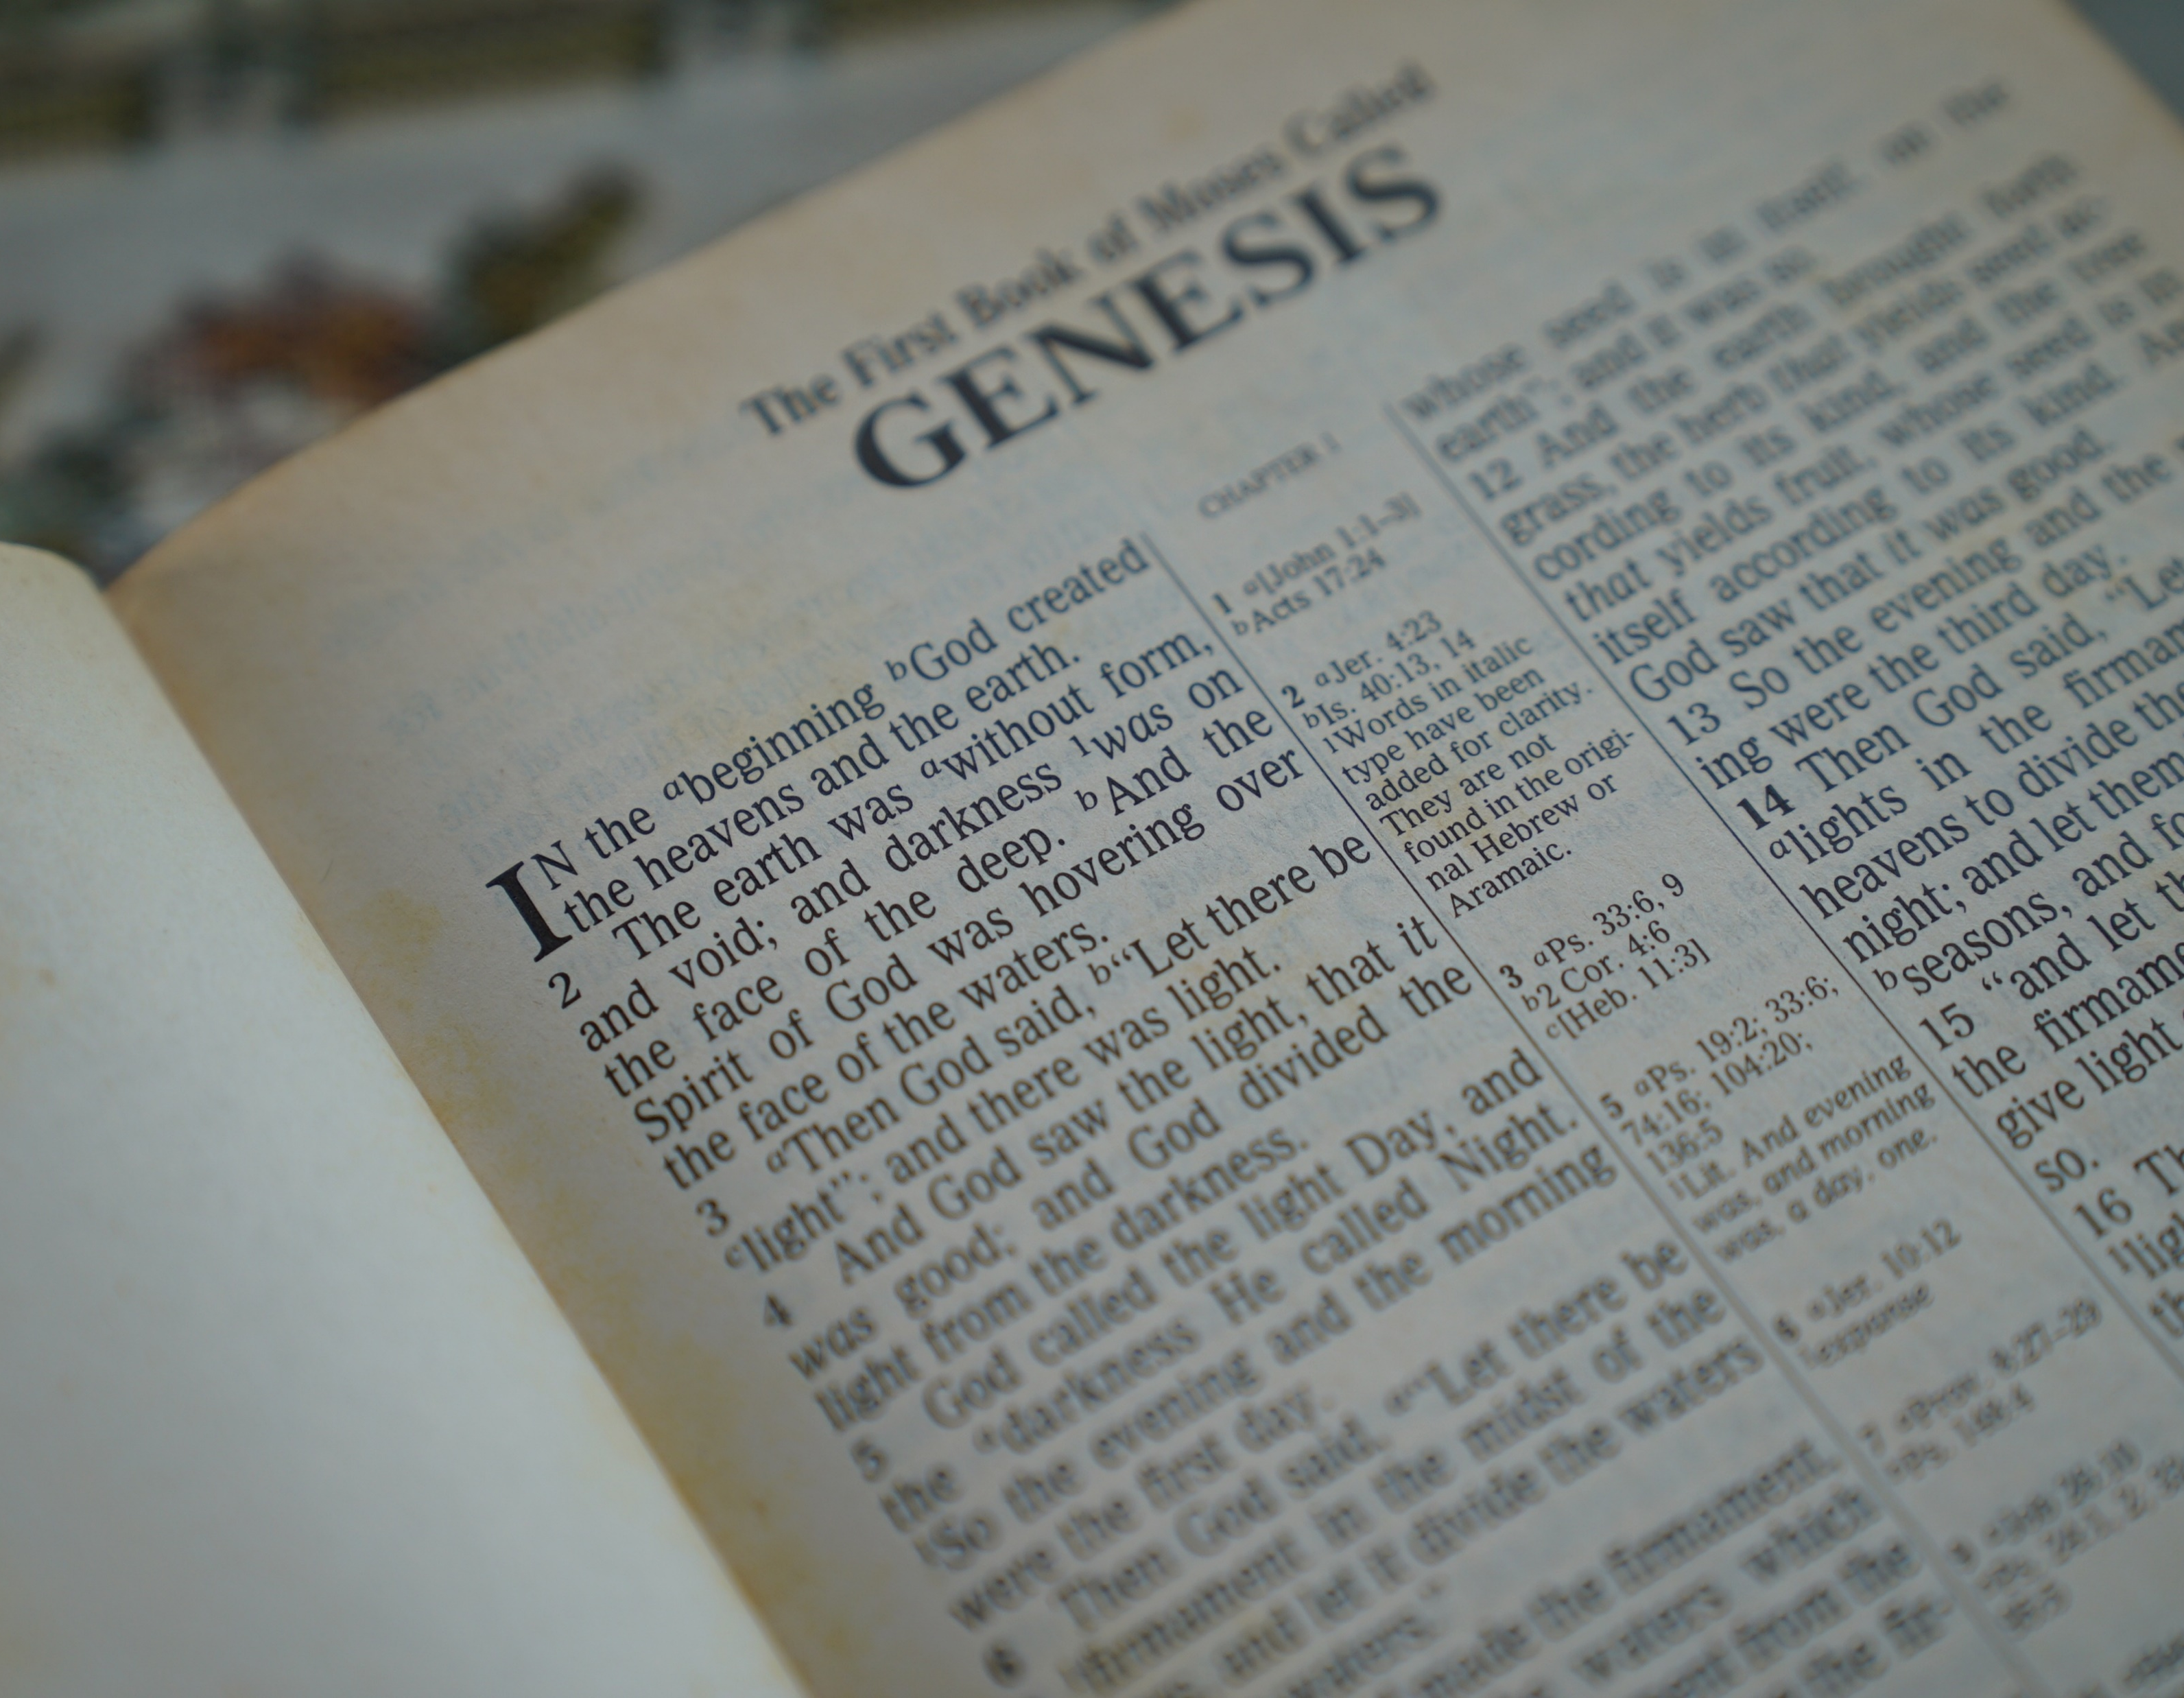
genesis

